Slide 1
Interaktivní provoz hydrologického modelu
jeho možnosti a úskalí
Porada hydroprognózy říjen 2014

Slide 2
Toto tvrzení je částečně dáno historicky -předpovědi bez modelu – více determinované místními podmínkami, částečně charakterem hydrologického modelu (interaktivní režim).
Důsledek - Hydrologických předpovědních pracovišť je zpravidla více než meteorologických
Naším úkolem, je toto tvrzení podpořit tím, že budeme schopni vstupy do procesu tvorby předpovědi tuto předpověď vylepšit
V porovnání s předpovědí počasí hrají u přípravy hydrologické předpovědi větší úlohu zkušenosti prognostika a jeho úlohy při vytváření předpovědi není zcela zastupitelná výpočetní technikou.

Slide 3
Možnosti interaktivních zásahů při výpočtu předpovědi
Kontrola vstupů – nejčastější způsob ovlivnění procesu tvorby předpovědi – stále velmi důležitě vzhledem ke neposlehlivosti měření jak průtoku tak srážek
Post-processing – úprava předpovědi mimo hydrologický model - v případě Aqualogu například překreslením předpovědi v modulu UPDATE na základě vlastní zkušenosti.
kontrola a oprava vstupních dat před výpočtem předpovědi
asimilace vstupních dat a stavových proměnných – (např. optimalizace počátečních podmínek)
změna parametrů modelu
„updating“ předpovědi
post-processing předpovědi

Slide 4
Kontrola a oprava vstupních dat před výpočtem předpovědi
Kontrola vstupů – nejčastější způsob ovlivnění procesu tvorby předpovědi – stále velmi důležitě vzhledem ke neposlehlivosti měření jak průtoku tak srážek
Post-processing – úprava předpovědi mimo hydrologický model - v případě Aqualogu například překreslením předpovědi v modulu UPDATE na základě vlastní zkušenosti.
bez komentáře

Slide 5
Asimilace vstupních dat a stavových proměnných
POZNÁMKY
Vstupní data nereprezentují dokonale realitu - např. rozpor mezi srážkami měřenými a skutečnými
změna vstupních dat (metody asimilace – Kalmanův filtr – potenciální zdroj pro vytváření ansámblové předpovědi)
Solwin: automatické optimalizační techniky (Optimalizace Q+ P)
MODS: PXADJ, TXADJ (?) používá se to, zkušenosti (?)
optimalizace počátečních podmínek (potenciální zdroj pro vytváření ansámblové předpovědi)
Solwin: automatické optimalizační techniky (Optimalizace Q) - nastavení kritéria, počet iterací, přeskoč 24, 48, 72 hodin
MODS: manuální nastavení počátečních podmínek SAC-SMA

Slide 6
Optimalizace počátečních podmínek
POZNÁMKY:
PRAVIDLO1: Chyby ve vstupech srážek je možné do určité míry eliminovat změnou počátečních podmínek – například chybějící srážky se kompenzují vyšší nasyceností v zónách vázané vody
SAC-SMA má relativně složitou strukturu modelu – optimalizace je náročnější než u Hydrogu x je to kontinuální model a proto optimalizace není bezpodmínečně nutná, měla by spíše doladit stavové proměnné, než je z nuly vytvořit (studený start).
PRAVIDLO 1: Optimalizace počátečních podmínek by měla vždy začínat z BIO souboru CND tj. počátečních podmínek z bezzásahového běhu. Opakovaná optimalizace vede k provozu modelu SAC-SMA jako událostní model a to jeho autoři nedoporučují. To znamená, že následující den nebo minimálně pod proběhlé odtokové epizodě je potřeba se opět vrátit k BIO CND souboru.

Slide 7
Optimalizace počátečních podmínek
POZNÁMKY:
PRAVIDLO1: Chyby ve vstupech srážek je možné do určité míry eliminovat změnou počátečních podmínek – například chybějící srážky se kompenzují vyšší nasyceností v zónách vázané vody
Kritériem pro optimalizace je míra shody mezi pozorovaným a simulovaným průtokem.
?
Je shoda/neshoda simulovaného a pozorovaného průtoku spolehlivým indikátorem pro změnu počátečních podmínek?

Slide 8
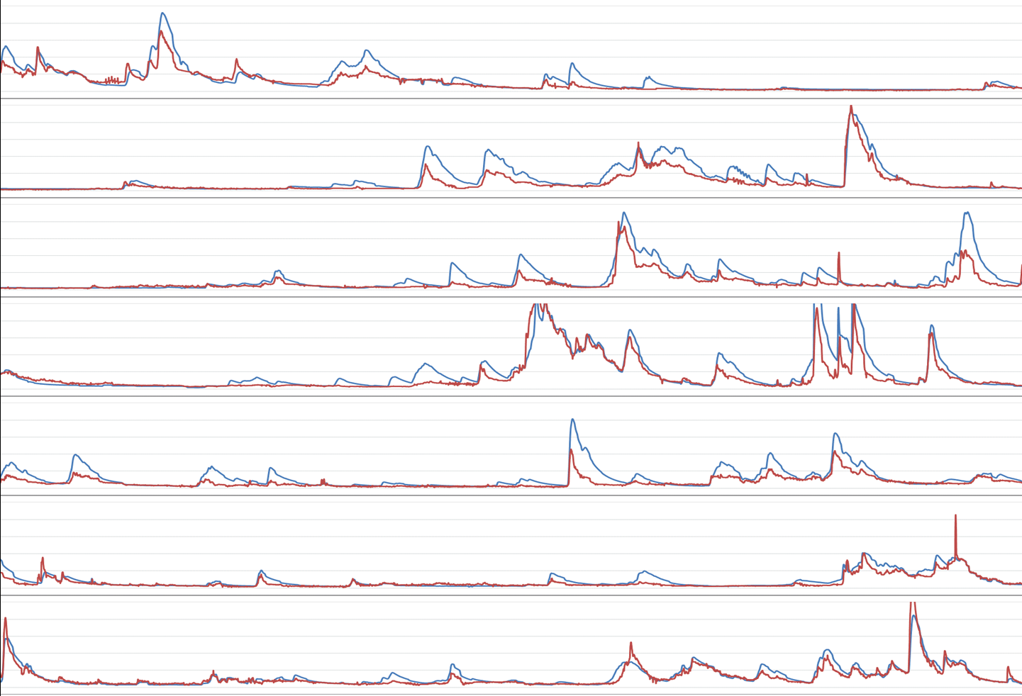
POSTUP: Dlouhodobá simulace odtoku umožňuje identifikovat některé charakteristické vlastnosti výpočtu kontinuálního hydrologického modelu

Slide 9
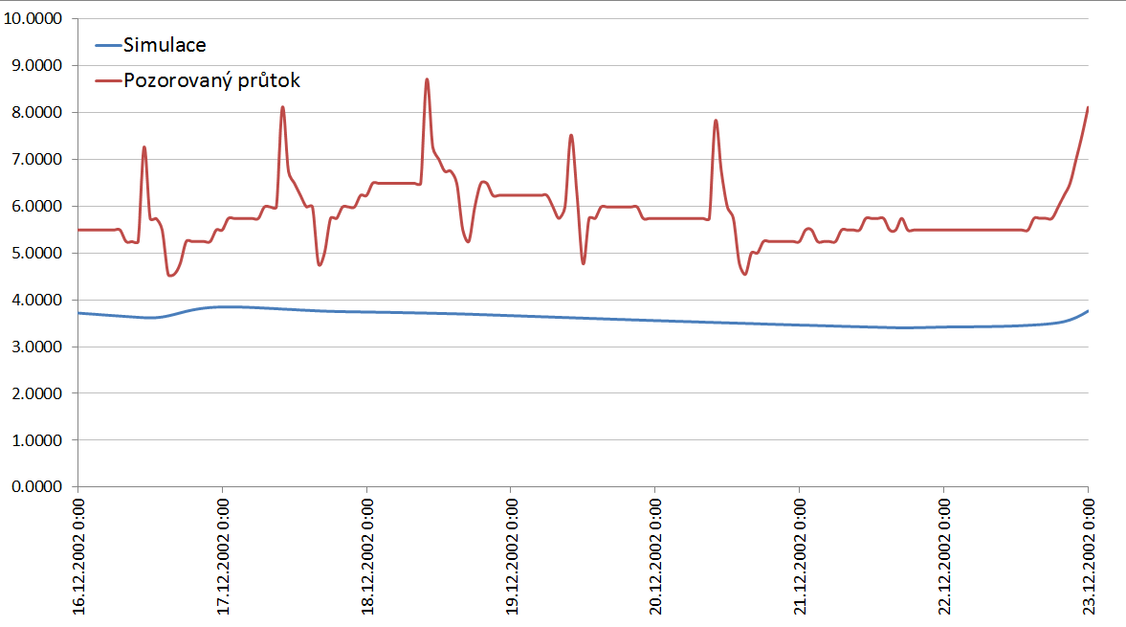
?
existuje souvislost mezi shodou/neshodou pozorovaného průtoku na „referenční“ a předpovědní časové řadě
referenční
řada
předpovědní
řada

Slide 10
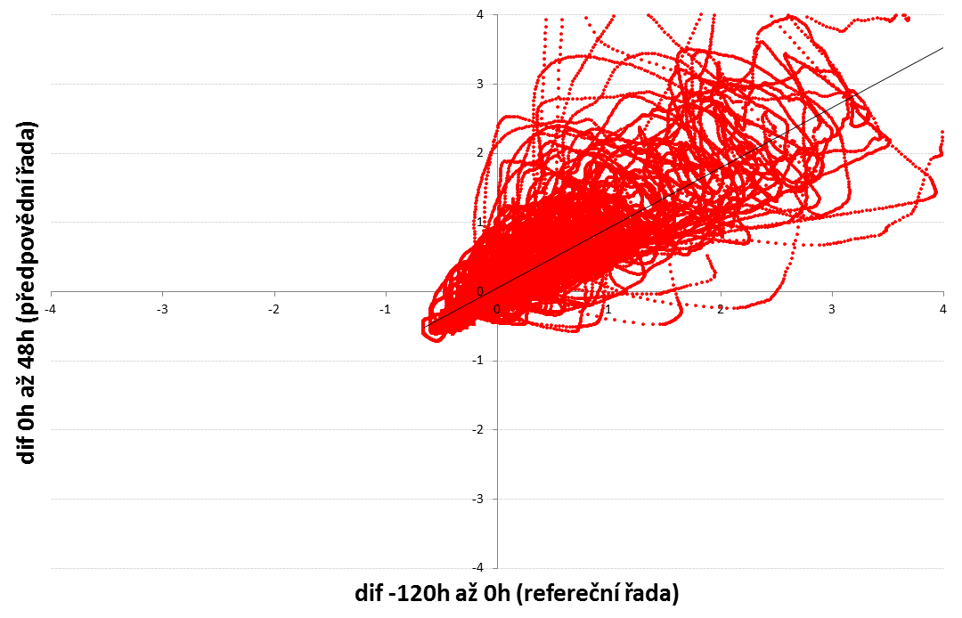
Srovnání odchylek mezi modelovaných a pozorovaným průtok na referenční a předpovědní řadě
Příklad: Heřmaň řada z let 2002 až 2013
referenční řada
model podhodnocuje
předpovědní řada
model nadhodnocuje
referenční řada
model nadhodnocuje
Předpovědní řada
model nadhodnocuje
referenční řada
model podhodnocuje
předpovědní řada
model podhodnocuje
referenční řada
model nadhodnocuje
předpovědní řada
model podhodnocuje

Slide 11
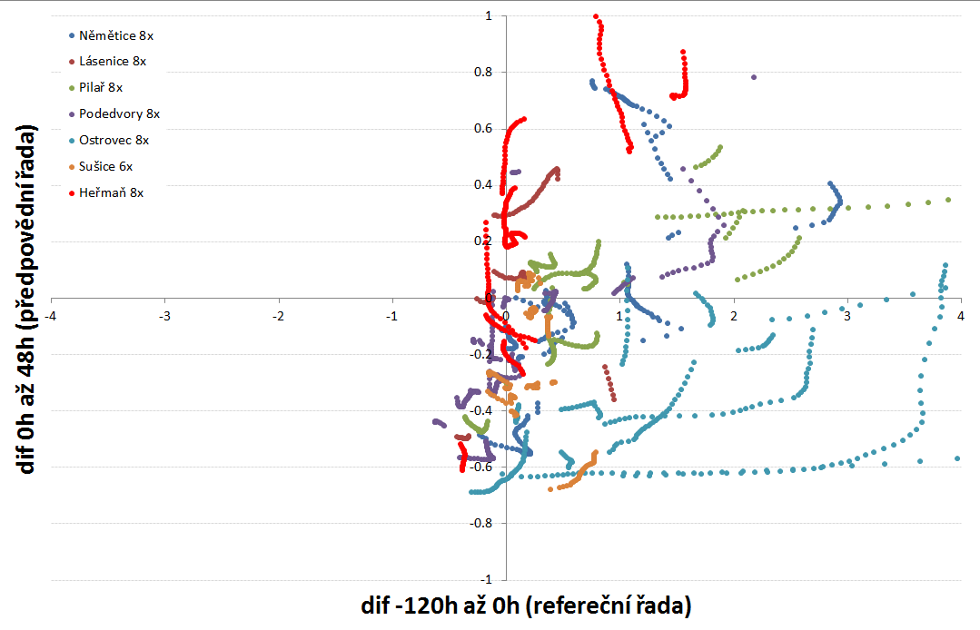
Podmínka: průměrný pozorovaný průtok v předpovědním období (48h) byl 8 krát větší než na referenčním (120h) – tzn. pouze předpovědi do vzestupu hladin
Příklad: 7 stanic v povodí horní Vltavy řady z let 2002 až 2013
referenční řada
model podhodnocuje
předpovědní řada
model nadhodnocuje
referenční řada
model nadhodnocuje
Předpovědní řada
model nadhodnocuje
referenční řada
model podhodnocuje
předpovědní řada
model podhodnocuje
referenční řada
model nadhodnocuje
předpovědní řada
model podhodnocuje

Slide 12
Podmínka: průměrný pozorovaný průtok v předpovědním období (48h) byl 8 krát větší než na referenčním (120h) – tzn. pouze předpovědi do vzestupu hladin
Příklad: 7 stanic v povodí horní Vltavy řady z let 2002 až 2013
referenční řada
model podhodnocuje
předpovědní řada
model nadhodnocuje
referenční řada
model nadhodnocuje
Předpovědní řada
model nadhodnocuje
referenční řada
model podhodnocuje
předpovědní řada
model podhodnocuje
referenční řada
model nadhodnocuje
předpovědní řada
model podhodnocuje
Častěji se vyskytují případy, kdy model nadhodnocuje průtok v referenční řadě, aby vzápětí podhodnotil předpověď průtoku do vysokých vodních stavů !!!

Slide 13
PRAVIDLO 2: Optimalizace počátečních podmínek není zárukou lepší předpovědi. Někdy se vyplatí jí přeskočit i za cenu ponechání rozdílu mezi modelovaným a pozorovaným průtokem a následnými problémy při updatingu předpovědi.
PRAVIDLO 3: Optimalizovat počáteční podmínky je možné dělat s menším rizikem chybného zásahu za situace, kdy odtokové poměry na referenční a předpovědní časové řadě jsou si podobné a více riskantní v ostatních případech.
Poznámka: Při situacích s více či méně setrvalým stavem ovšem nikdo s optimalizací počátečních podmínek neztrácí čas, protože neshodu lze rychleji a stejně efektivně vyřešit updatingem.
PRAVIDLO 4: V případě, kdy se očekávají výrazně větší průtoky, než jsou v referenčním období, je vhodné optimalizaci počátečních podmínek akceptovat pouze v případě, že po ní předpověď míří do větších průtoků.
Poznámka: Může se lišit u jednotlivých povodí, ale vzhledem k hodnocení předpovědí do povodňových stupňů, kde převažují podhodnocené předpovědi, bych toto pravidlo aplikoval klidně plošně.

Slide 14
Optimalizace počátečních podmínek
Kritériem pro optimalizace je míra shody mezi pozorovaným a simulovaným průtokem.
Toto tvrzení nemusí být vždy pravdivé
Příčinou neshody mezi modelovým a pozorovaným průtokem mohou být:
chybná vstupní data

Slide 15
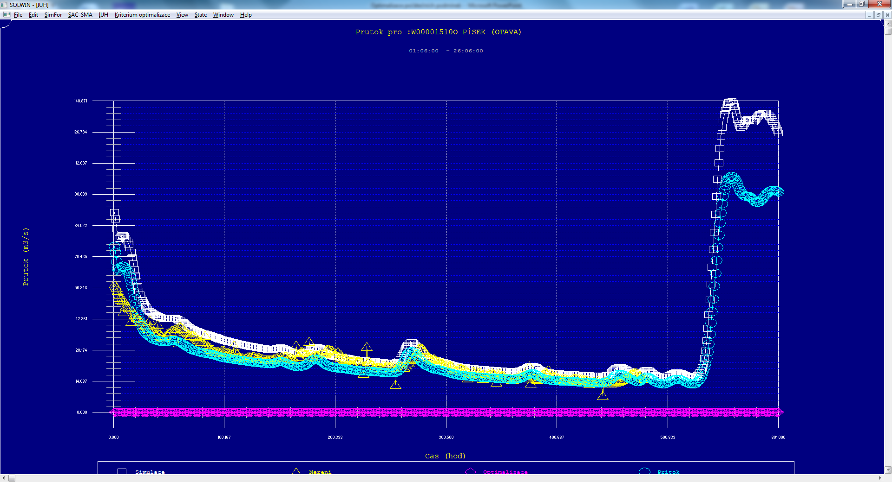
1. Simulace na BIO počátečních podmínkách
Pokud je významná chyba ve vstupních datech – např. v měrných křivkách, je optimalizace počátečních podmínek velmi problematická.

Slide 16
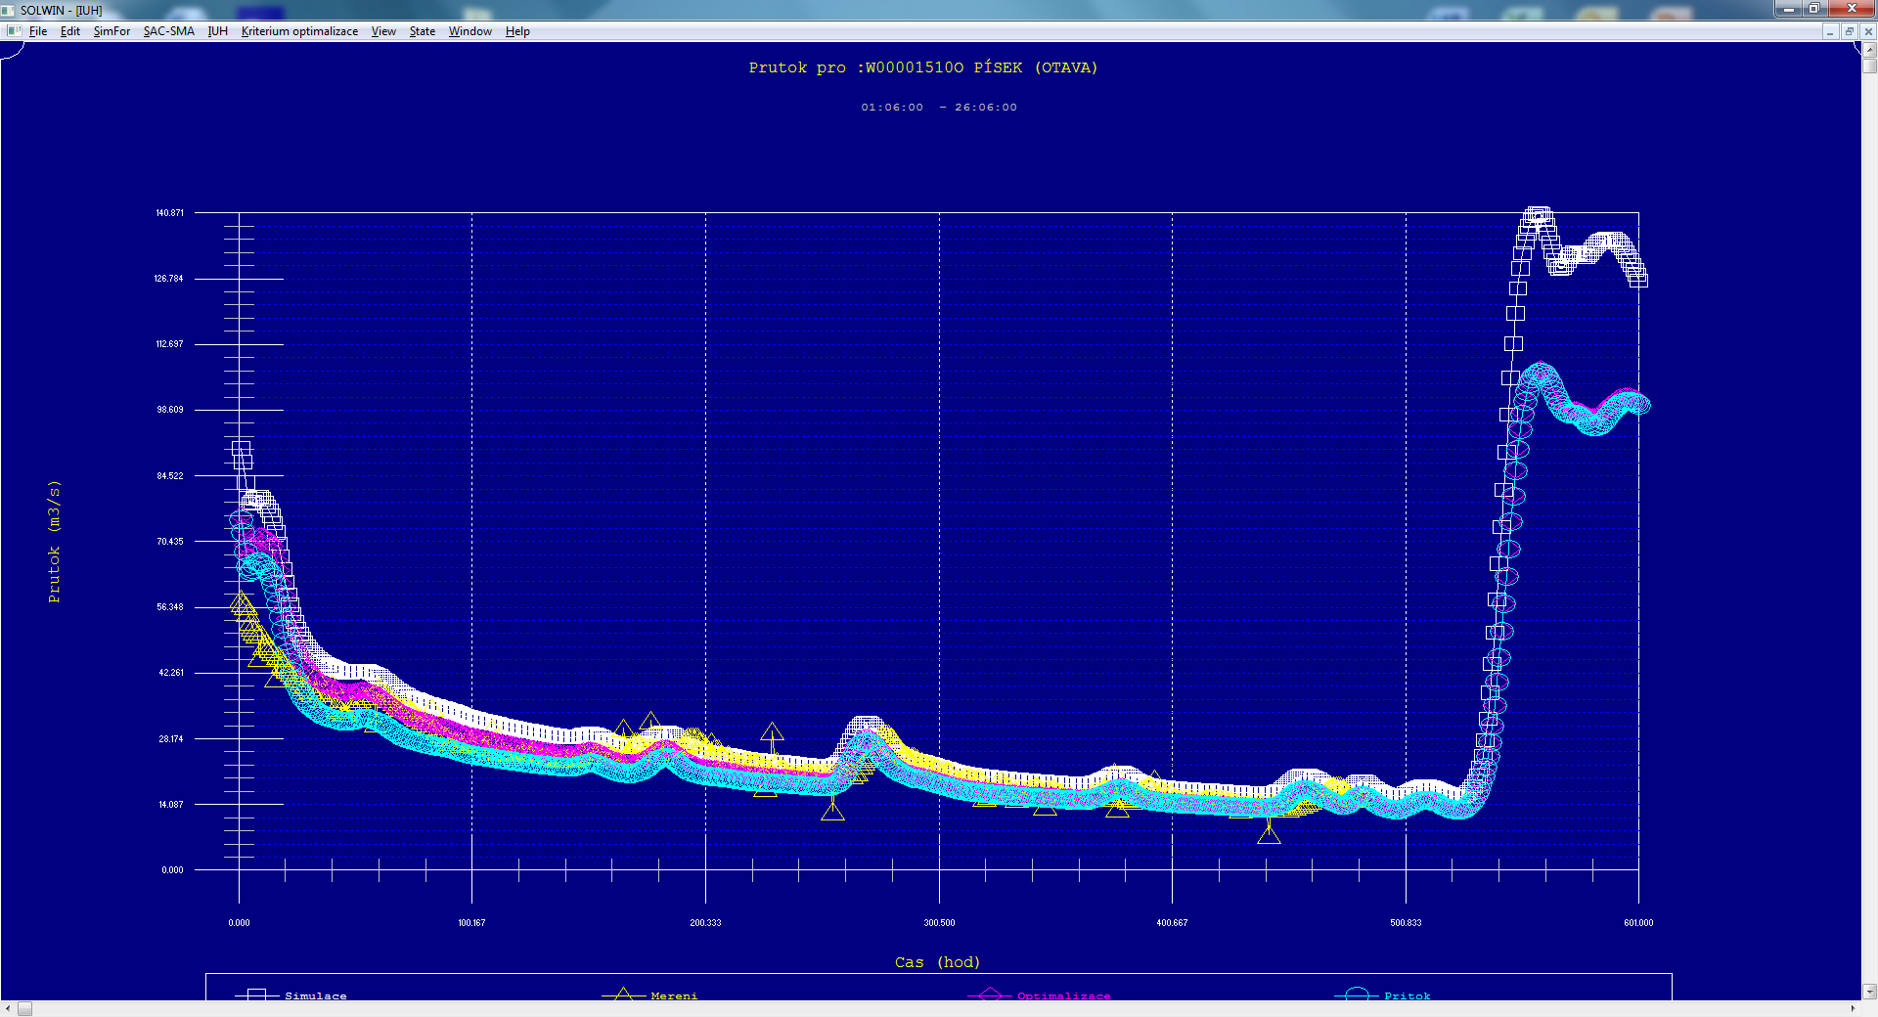
2. Po automatické optimalizaci
Pokud je významná chyba ve vstupních datech – např. v měrných křivkách, je optimalizace počátečních podmínek velmi problematická.
Nahodnocený modelovaný průtok v tomto případě (Písek) nesouvisel s srážko-odtokovým modelem, ale s nevhodnou křivkou (v horním profilu teče více vody než v dolním). Automatickou optimalizací došlo k úplnému vyprázdnění půdních zón. V následující povodňové situaci je přítok z mezipovodí v modelu téměř nulový.

Slide 17
Optimalizace počátečních podmínek
Kritériem pro optimalizace je míra shody mezi pozorovaným a simulovaným průtokem.
Toto tvrzení nemusí být vždy pravdivé
Příčinou neshody mezi modelovým a pozorovaným průtokem mohou být:
chybná vstupní data
neschopnost modelu simulovat některé procesy
Poznámka: může jít o procesy, které se ani netýkají srážko-odtokového modelu (viz příklad dále), nebo jde o nemodelované často lidmi řízené procesy jako například vypouštění / napouštění rybníků či odběry vody.

Slide 18
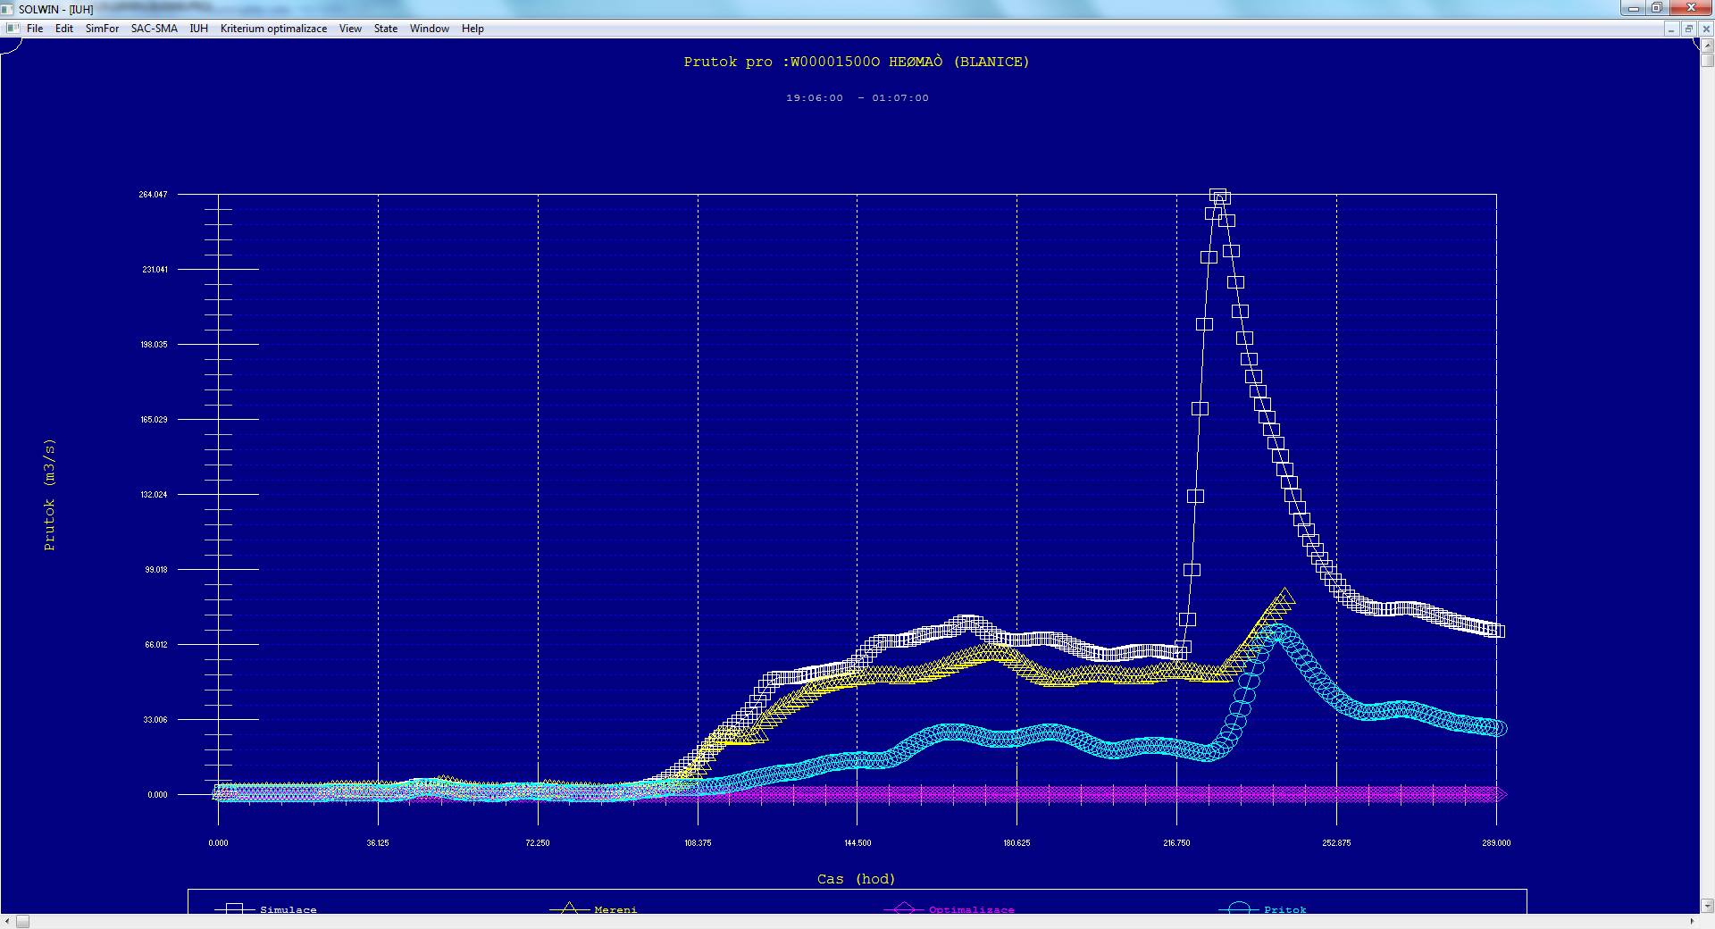
Nesoulad mezi pozorovaným průtokem a simulací nemusí být vždy způsobem počátečními podmínkami srážko-odtokového modelu

Slide 19
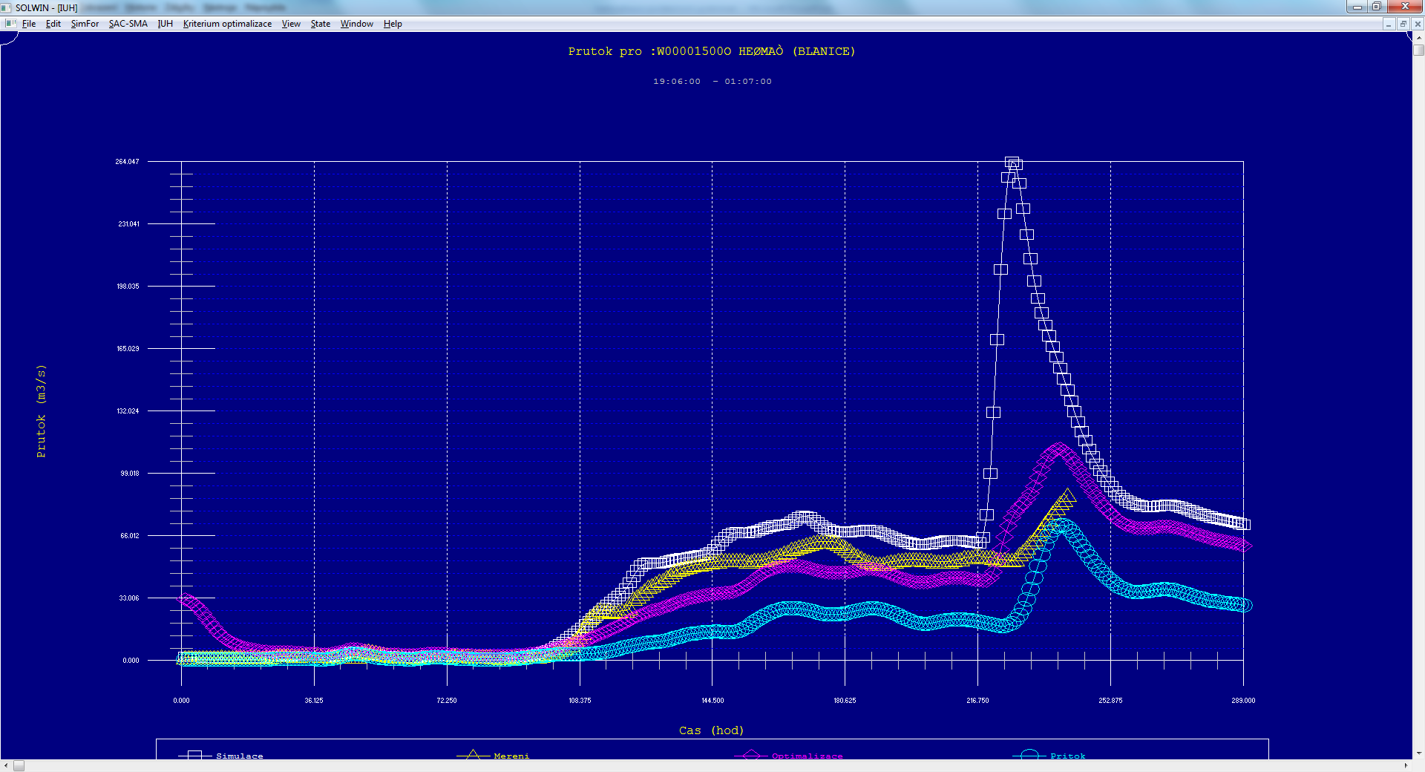
Nesoulad mezi pozorovaným průtokem a simulací nemusí být vždy způsobem počátečními podmínkami srážko-odtokového modelu
Nesoulad modelovaného průtoku s pozorovaným (Heřmaň) souvisel s procesem transformace povodňové vlny v údolní nivě. Je-li korekce dělána pomocí úpravy počátečních podmínek, dojde k nežádoucímu snížení očekávaní kulminace.

Slide 20
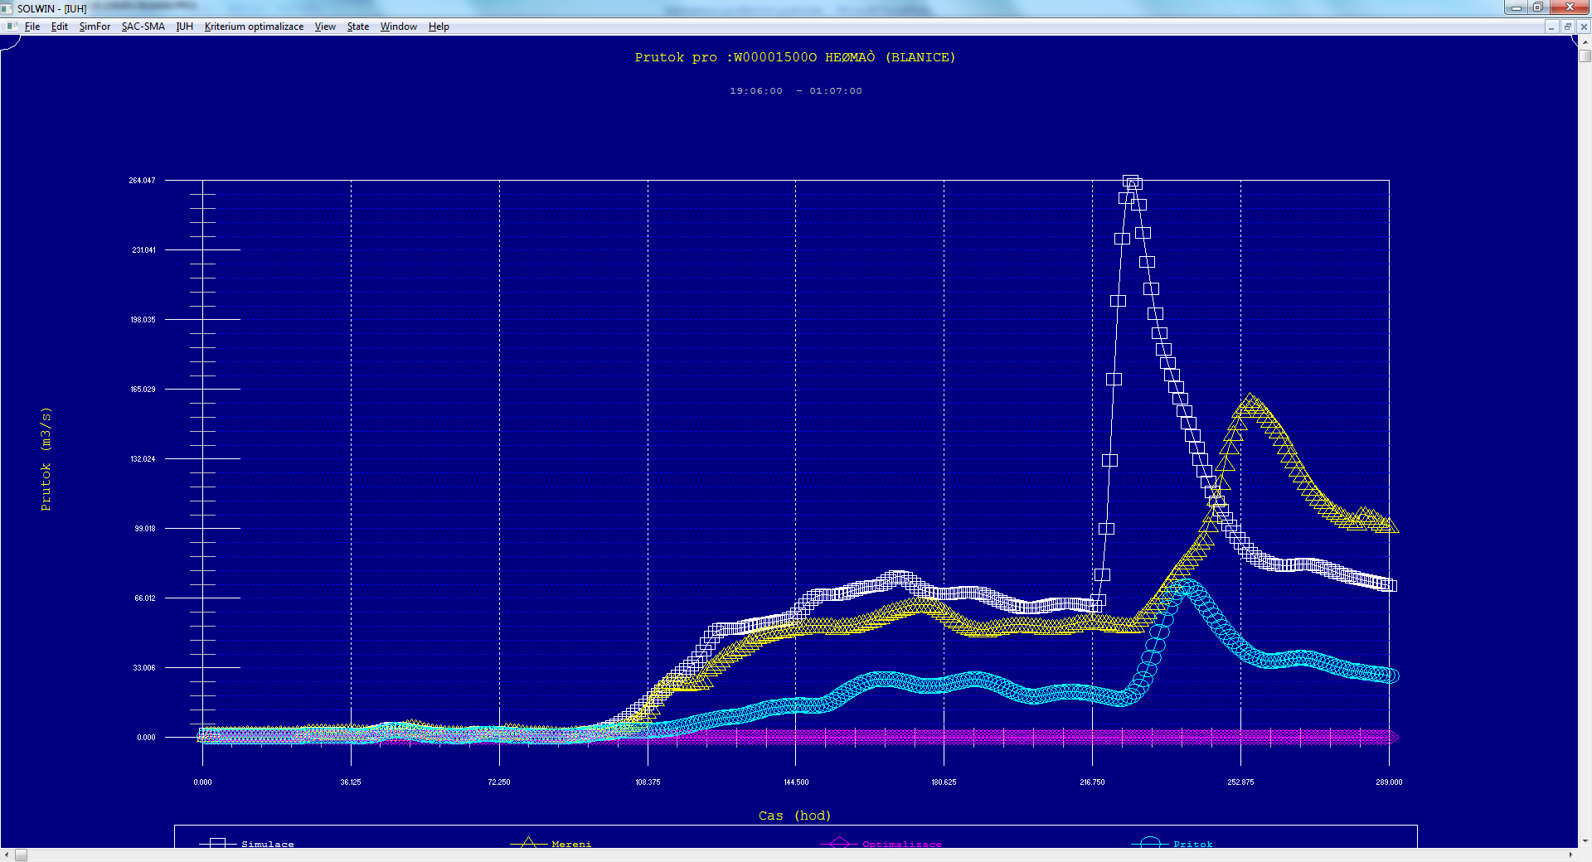
Nesoulad mezi pozorovaným průtokem a simulací nemusí být vždy způsobem počátečními podmínkami srážko-odtokového modelu
Nesoulad modelovaného průtoku s pozorovaným (Heřmaň) souvisel s procesem transformace povodňové vlny v údolní nivě. Je-li korekce dělána pomocí úpravy počátečních podmínek, dojde k nežádoucímu snížení očekávaní kulminace.

Slide 21
Optimalizace počátečních podmínek
Kritériem pro optimalizace je míra shody mezi pozorovaným a simulovaným průtokem.
Toto tvrzení nemusí být vždy pravdivé
Příčinou neshody mezi modelovým a pozorovaným průtokem mohou být:
chybná vstupní data
neschopnost modelu simulovat některé procesy
PRAVIDLO 5: Před optimalizací je vhodné se zamyslet nad tím, co je asi příčinou toho, že modelovaný průtok se liší od pozorovaného.

Slide 22
Optimalizace počátečních podmínek
Z hlediska vlivu na předpověď je častěji vhodnější je kontrolovaná optimalizace pomocí MODS než stávající automatická
Důvody:
automatická optimalizace někdy končí ve slepé uličce – je možné změnit úpravou optimalizační procedury (?) Jakub
Poznámka: Toto nemusí vadit, pokud je optimalizace prováděna pouze jednorázově. Za podmínek dodržení PRAVIDEL 1 až 3

Slide 23
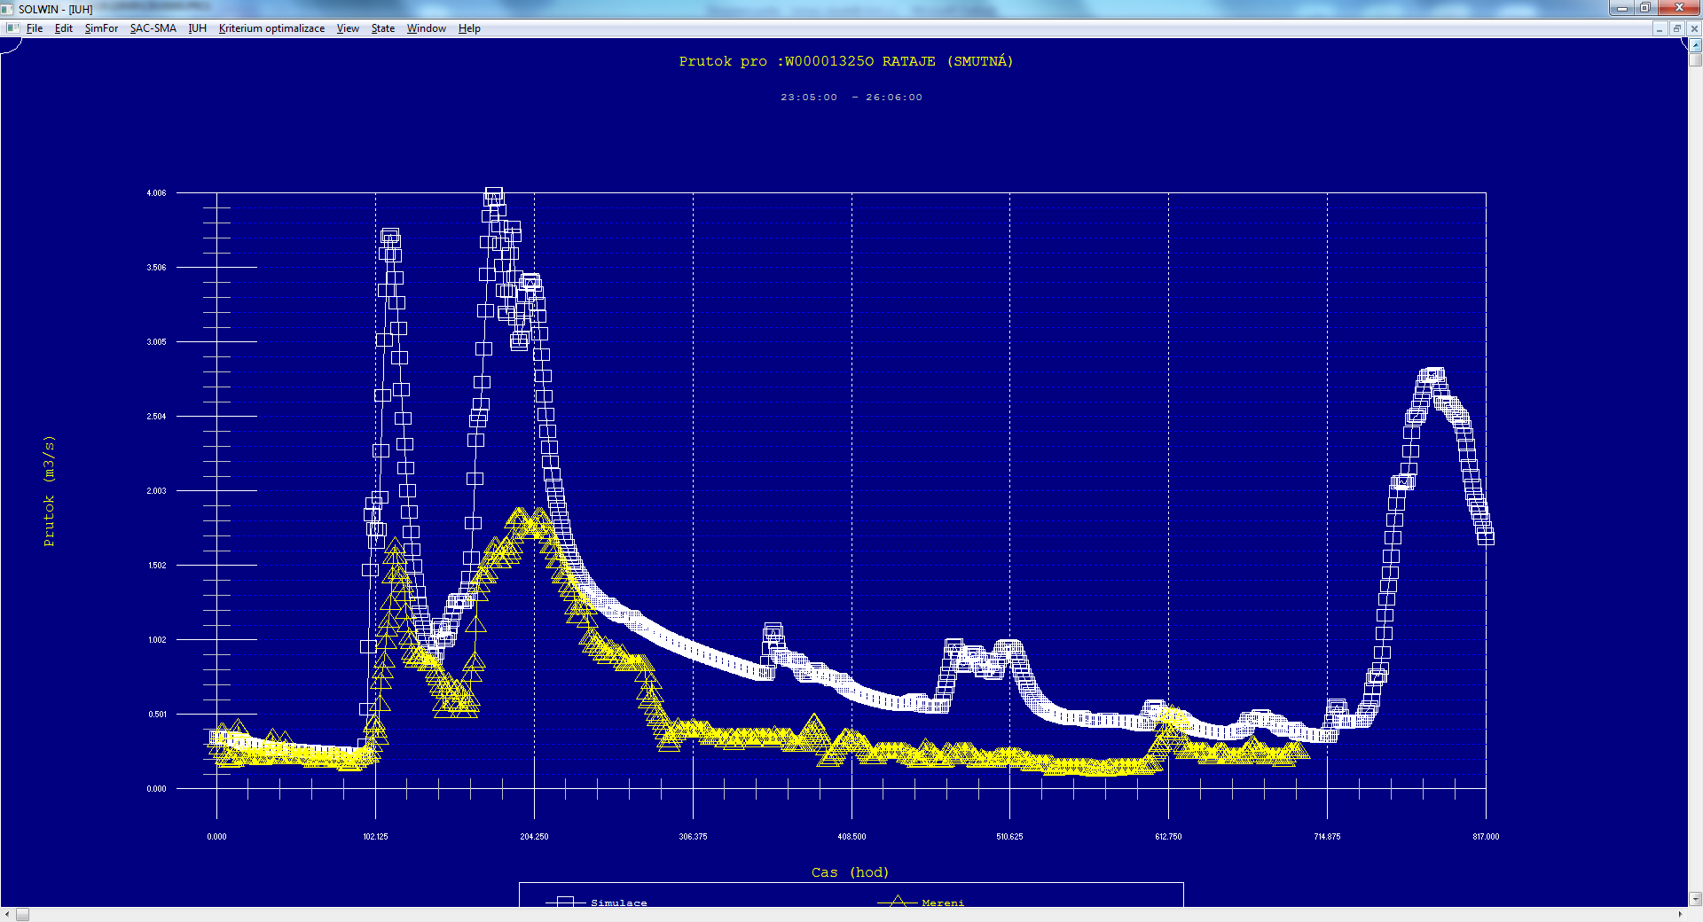
1. Simulace na BIO počátečních podmínkách
Automatická optimalizace počátečních podmínek někdy vede do slepé uličky.

Slide 24
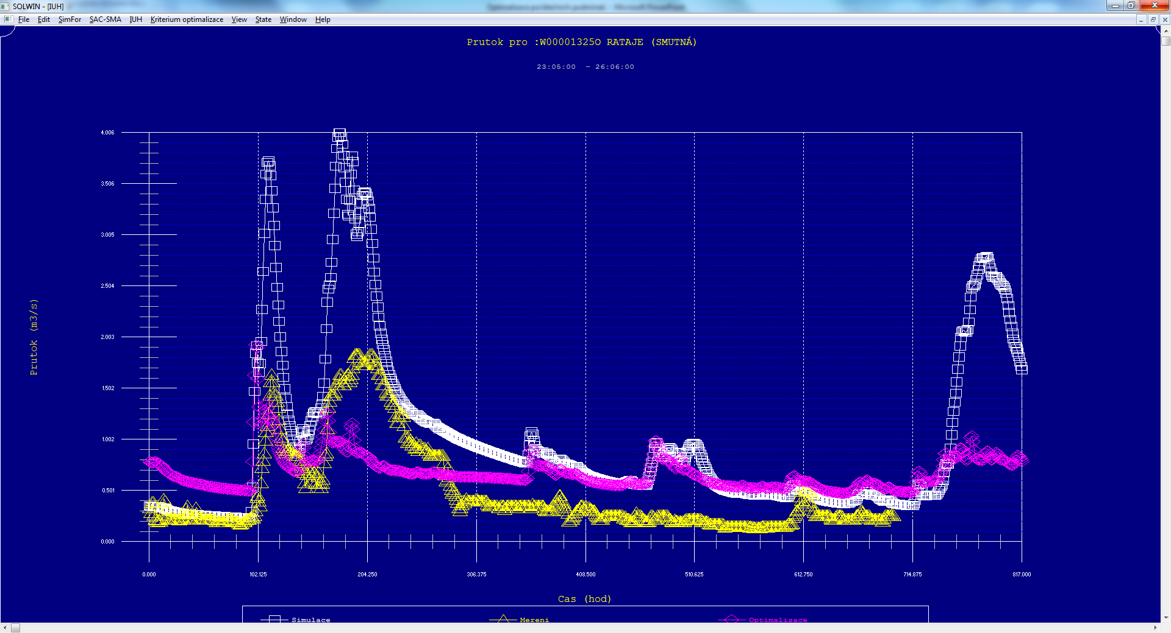
2. Po automatické optimalizaci
Automatická optimalizace počátečních podmínek někdy vede do slepé uličky.

Slide 25
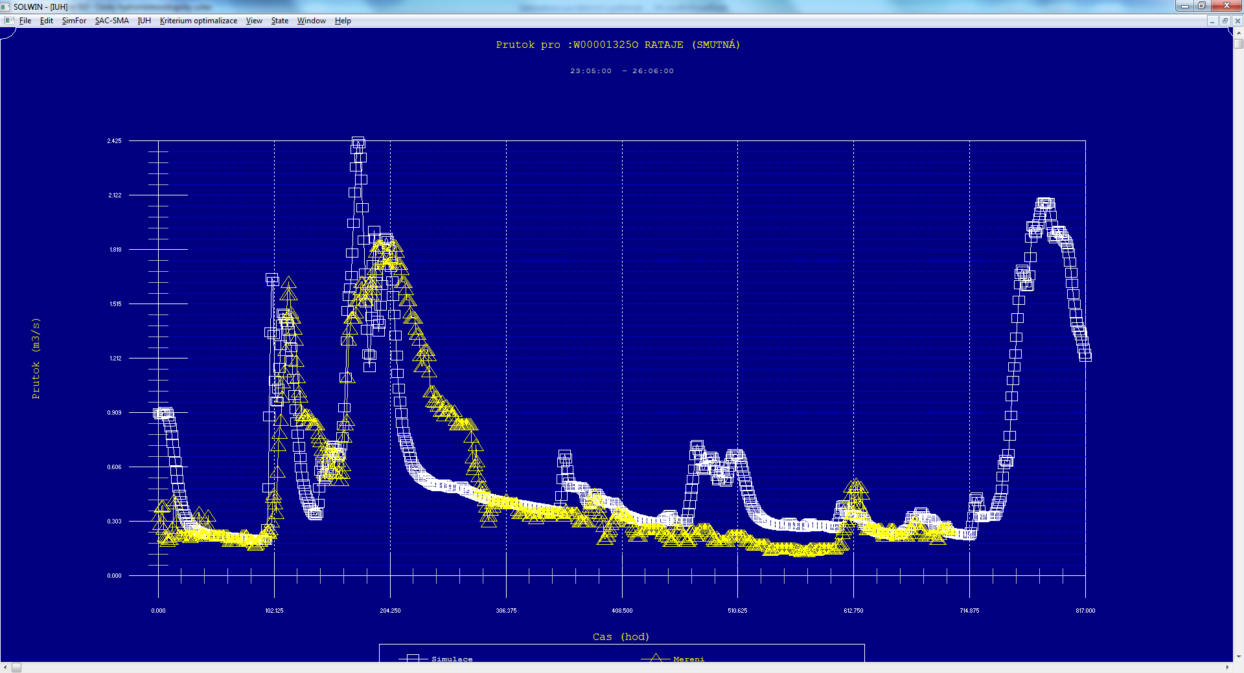
3. Po úpravě v MODS
Automatická optimalizace počátečních podmínek někdy vede do slepé uličky.

Slide 26
Optimalizace počátečních podmínek
Z hlediska vlivu na předpověď je častěji vhodnější je kontrolovaná optimalizace pomocí MODS než stávající automatická
Důvody:
automatická optimalizace někdy končí ve slepé uličce – je možné změnit úpravou optimalizační procedury (?) Jakub
automatická optimalizace nerespektuje požadavek na částečné udržení kontinuity modelu a proto i pro minimální změnu modelovaného průtoku vyprázdní nebo naopak naplní půdní zóny o desítky i stovky mm vody.
PRAVIDLO 6: Pokud je na to čas, použijte raději MODS nebo akceptujte automatickou optimalizaci pouze, pokud její výsledek je uspokojivý.

Slide 27
Operativní změna parametrů modelu
MODS: editace IUH (?) používá jí někdo

Slide 28
Updating předpovědi (navázání předpovědi na pozorovaný průtok)
úprava poslední instance
snažíme se dohnat to, co jsme nedokázali při výpočtu modelu
Aqualog:
vertikální updating (jediný použitelný při automatickém výpočtu)
aut.posun + dif, aut.posun * dif (modul UPDATE)
manuální updating (modul UPDATE neboli kreslící studio)
Hydrog:
Interpolace mezi posledním měřeným průtokem a předpovídaným průtokem s určitým časovým předstihem (?) přenos na automatický výpočet
Jiné:
Extrapolace odchylek mezi pozorovaným průtokem a simulací pomocí AR (ARMA) - autoregresního modelu.

Slide 29
Updating předpovědi
PRAVIDLO 7: Ideální je minimalizovat vliv updatingu – tzn. při nesouladu posledního měřeného průtoku s prvním pozorovaným raději optimalizovat počáteční podmínky nebo asimilovat vstupní data.
1. důvod větší šance na lepší předpověď
2. důvod úpravy počátečních podmínek jsou na rozdíl od ručního updatingu přenositelné do automatického výpočet
Pozn. Je to v rozporu s pravidlem 2 - neoptimalizuje počáteční podmínky za každou cenu

Slide 30
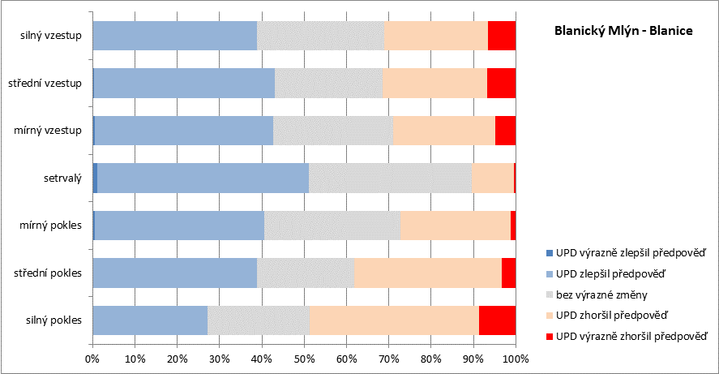
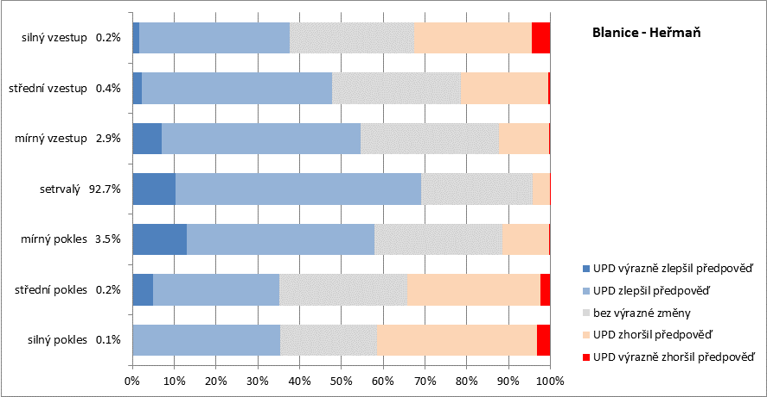
Updating předpovědi
PRAVIDLO 8: Poslední pozorovaný průtok nemusí být vhodná hodnota pro vertikální updating celé předpovědi. (např. manipulace na jezech nebo vodních elektrárnách)
OBRÁZEK
PRAVIDLO 9: Vertikální updating funguje báječně zejména při setrvalém stavu. Při výraznějším vzestupu nebo poklesu může výslednou předpověď naopak zhoršit.
OBRÁZEK

Slide 31
Post-processing
aneb co lze dohnat, když model nestačí
chybí objektivní metoda (?) je vůbec třeba
subjektivní zásahy podle zkušeností hydroprognostika
?
Je reálně možné na základě zkušenosti dlouhodobě vylepšovat modelovou předpověď

Slide 32
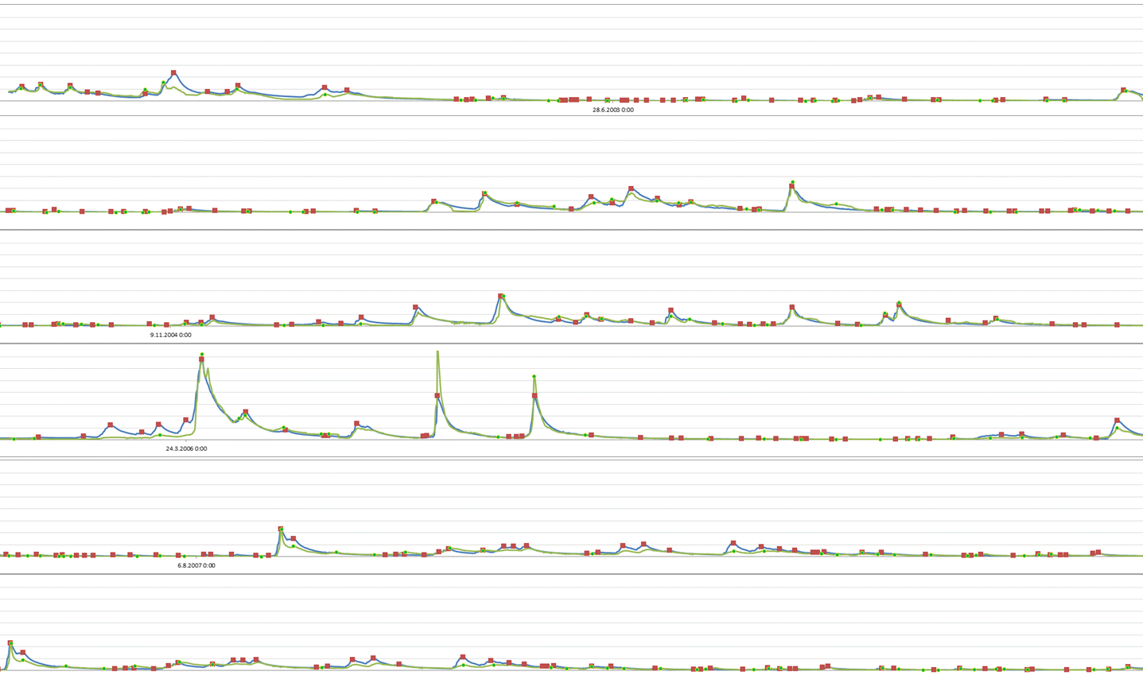
POSTUP: Identifikování vrcholů průtokových na řadě modelových a pozorovaných průtoků a jejich srovnání z hlediska velikosti průtoku a času dosažení

Slide 33
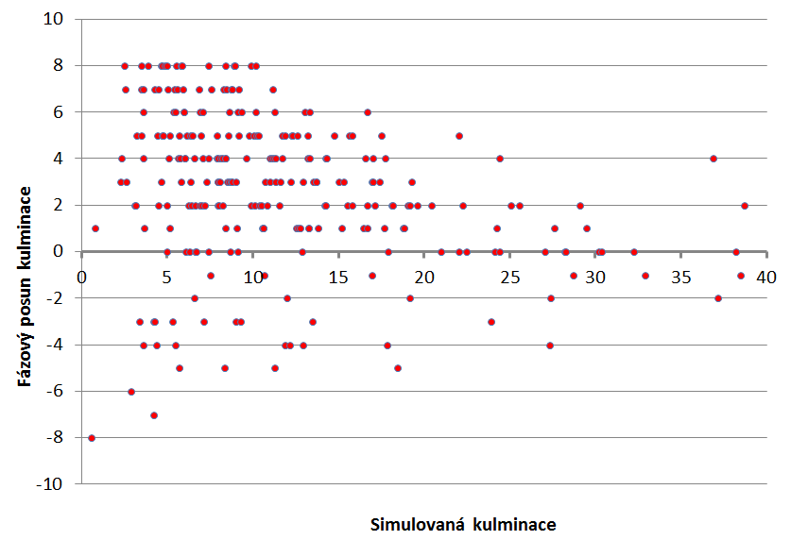
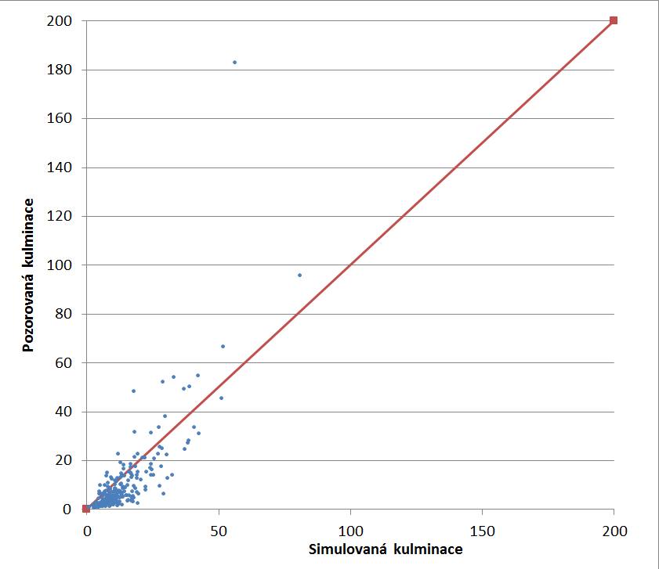
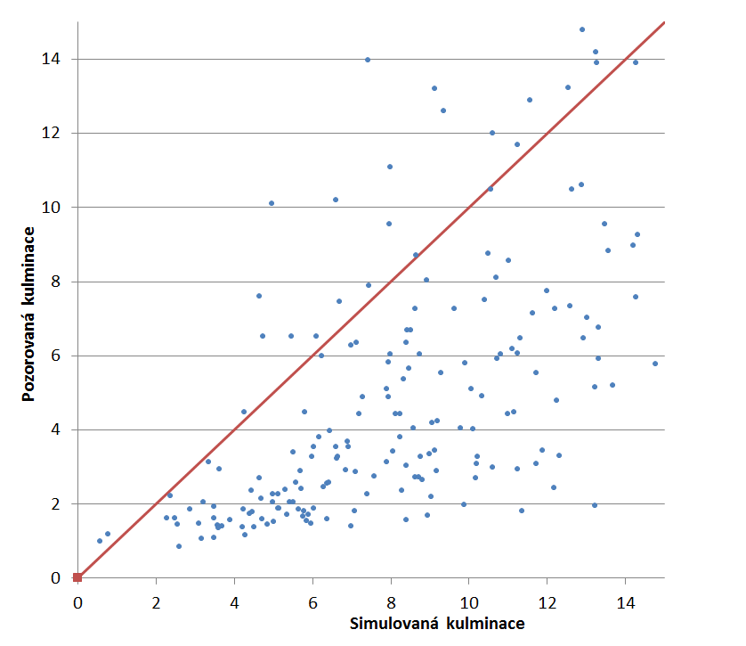
Němětice - Volyňka
srovnání simulovaných a pozorovaných kulminací
– podklad pro modifikace předpovědi na základě zkušenosti (analogie)
Skutečná kulminace přichází o několik hodin později
Většina kulminací je nadhodnocená

Slide 34
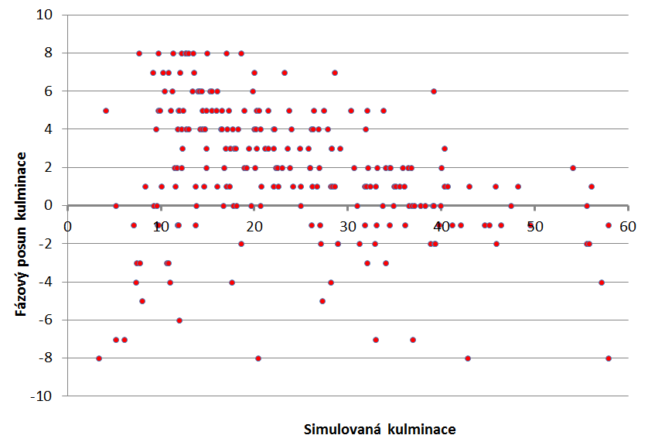
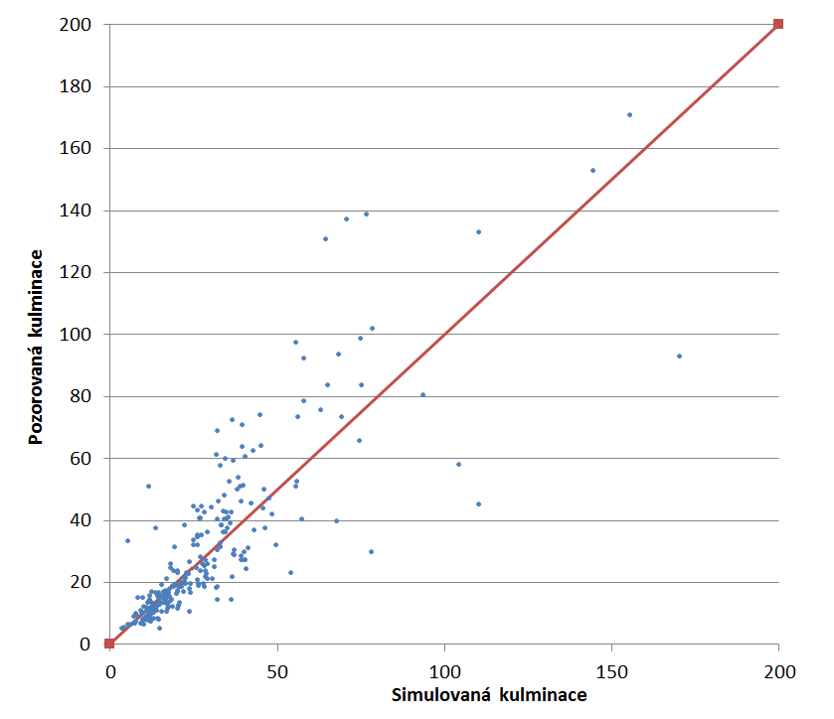
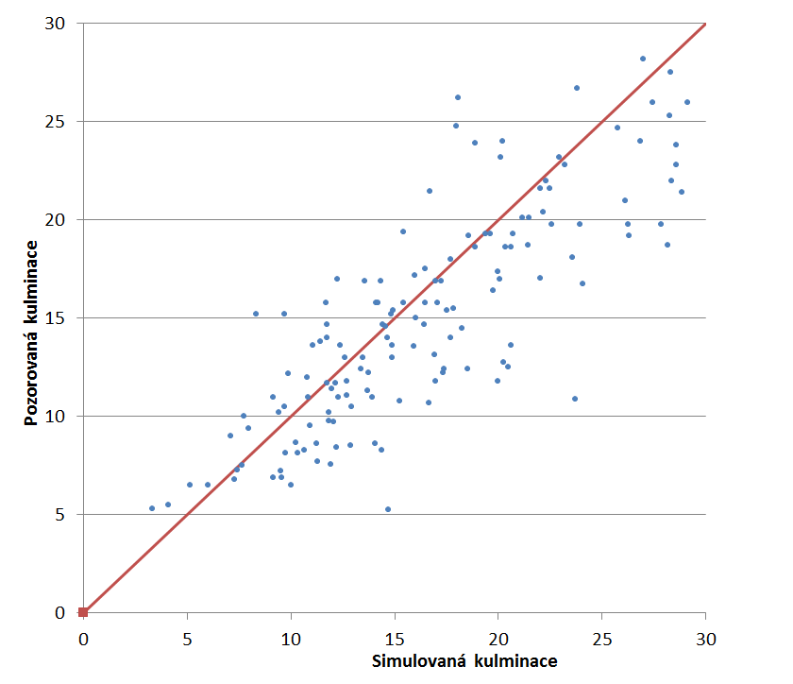
Sušice - Otava
srovnání simulovaných a pozorovaných kulminací
– podklad pro modifikace předpovědi na základě zkušenosti (analogie)
Skutečná kulminace přichází o několik hodin později

Slide 35
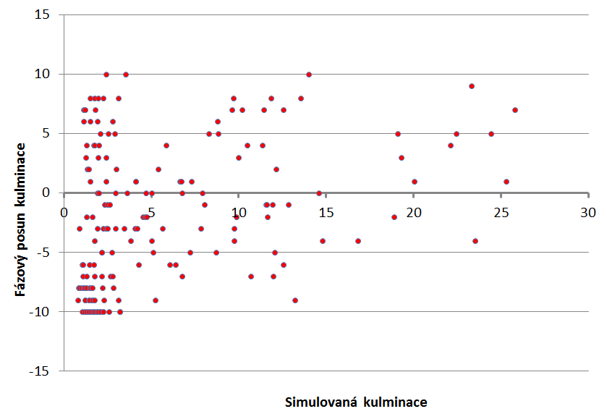
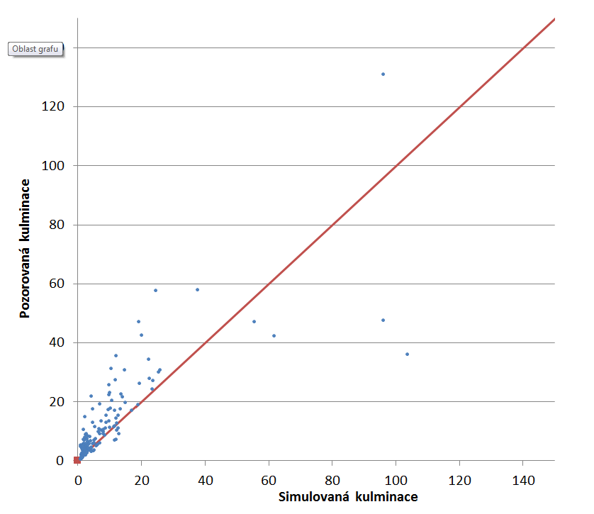
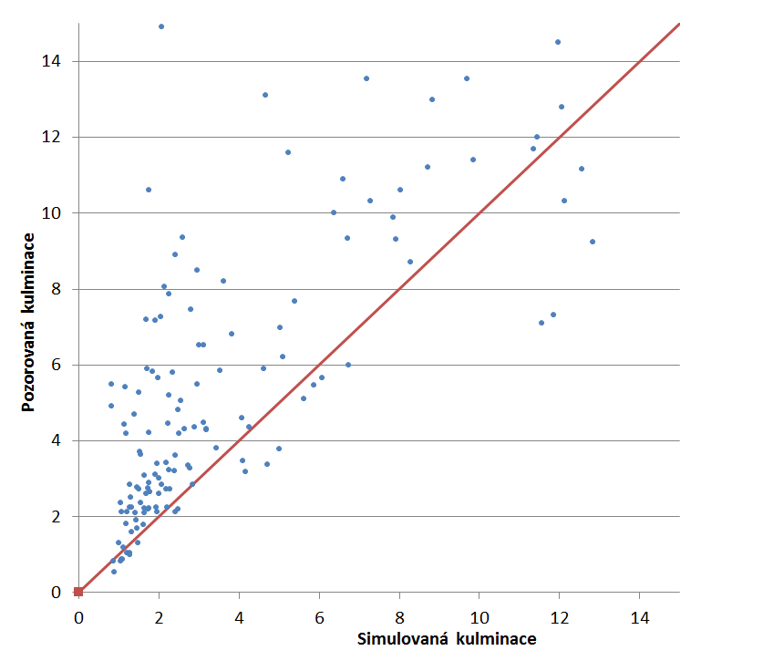
Lásenice - Nežárka
srovnání simulovaných a pozorovaných kulminací
– podklad pro modifikace předpovědi na základě zkušenosti (analogie)
Většina kulminací je podhodnocená

Slide 36
Post-processing
PRAVIDLO 10: Nespoléhejte na paměť a udělejte si objektivní rozbor dlouhodobých simulací modelu pro jednotlivé předpovědní profily

Slide 37
Poznámka k hodnocení úspěšnosti hydrologických předpovědí
NWS vyhodnocuje vydané hydrologické předpovědi ve srovnání se bezzásahovou předpovědí („raw forecast“)
Raw Model Definition:
Objective: raw model = fully automated forecast function
Frequency: daily or moreoften (depending on RFC)
Automatically generated, output sent to archive db
Model states updated once/twice a year; date of update chosen by RFC
Only automated QC procedures before OFS data ingest
Only automated rating updates, or ratings based on measured flows
New calibration or re-calibration included
Uniform blend -> 10 days
No run-time mods, except for seasonal update
Model QPF ingested from 1 model(constant for the season)
10-day QPF to produce 10-day raw model forecast
PRAVIDLO 11: Při vyhodnocení nejen povodní by bylo vhodné srovnávat naše předpovědi s modelovou verzí provozovanou v bez zásahovém modu, abychom mohli potvrdit, že věta uvedená níže je pravdivé.
V porovnání s předpovědí počasí hrají u přípravy hydrologické předpovědi větší úlohu zkušenosti prognostika a jeho úlohy při vytváření předpovědi není zcela zastupitelná výpočetní technikou.

